Slide 1


UNIVERSIDAD AUTÓNOMA DEL ESTADO DE MÉXICO
FACULTAD DE ENFERMERÍA Y OBSTETRICIA
FACULTAD DE ENFERMERÍA Y OBSTETRICIA
PROGRAMA EDUCATIVO: Licenciado en Enfermería
UNIDAD DE APRENDIZAJE: Enfermería geriátrica
MATERIAL VISUAL: Pérdidas en los adultos mayores
RESPONSABLE: DRA. EN ENF. BEATRIZ ARANA GÓMEZ
Octubre 2015

Slide 2
“Con el crepúsculo y la puesta del sol,
el día y la vida envejecen y abre espacios para todo aquello que a uno le ha alegrado un día o una vida entera”. Dahlke

Slide 3
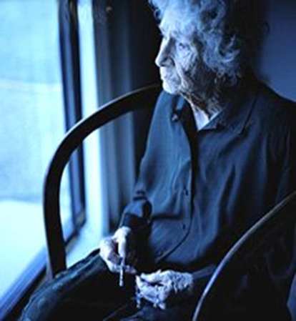
PÉRDIDA:
Carencia de lo que se poseía. Deja de tener algo que se poseía.
Las pérdidas son experiencias vitales, que forman parte de la vida (Avilés, 2014:10).

Slide 4
1) Pérdidas voluntarias:
Renuncia altruista
Parte de una etapa
2) Pérdidas involuntarias:
Sustitución por algo equivalente
Sustitución por algo mejor
Parte de una etapa
Otorgarle un significado trascendente

Slide 5
CLASIFICACIÓN:
BIOLÓGICAS.
PSICOLÓGICAS.
SOCIALES.
CULTURALES.

Slide 6
Las pérdidas suelen presentarse en todas las etapas de la vida pero en la etapa de adulto mayor es cuando surge el efecto acumulativo de todas ellas.

Slide 7
PÉRDIDAS BIOLÓGICAS:
Tegumentario.
Sexualidad.
Digestión (nutrición).
Visión.
Audición.
Gusto y olfato.
Rendimiento motor.
Memoria

Slide 8
Las pérdidas más importantes
Físicas:
* La pérdida de su estado físico y su fuerza.
Debilidad, fragilidad, aflicción y enfermedad son las principales palabras que el adulto mayor tiene en mente cuando se siente “viejo”.

Slide 9
Las pérdidas más importantes
La pérdida de visión y de audición son causas importantes de incapacidad. La pérdida de visión impide desempeñar muchas actividades en la casa o fuera de ella; la sordera aísla a las personas

Slide 10
PÉRDIDA DE LA FLEXIBILIDAD PSICOLÓGICA Y MENTAL

Slide 11
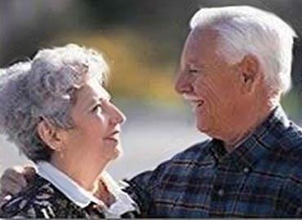
PÉRDIDAS PSICOLÓGICAS:
La familia.
Pérdida de los hijos (nido vacío).
Pérdida del cónyuge.
Del rol familiar.
Auxiliares de los hijos
Aprendizaje.
Autoestima.
Personalidad

Slide 12
Pérdida de la Autoestima: (en saberse capaz, sentirse útil, considerarse digno).
Una de las primeras necesidades de todo ser humano es la de sentirse aceptado, querido, acogido, perteneciente a algo y a alguien.

Slide 13
PÉRDIDA DE AUTOESTIMA
Si a una persona que se siente bien, saludable y con fuerzas, le decimos que ya no nos hace falta, es muy probable que influyamos en el deterioro de su autoestima.

Slide 14
Pérdida de la memoria
Esta es muy importante para ellos ya que se sienten muy incapaces de recordar algo reciente, y tienden a recordar lo que hicieron durante su juventud, y te lo cuentan como anécdotas.

Slide 15
La pérdida de memoria es una amenaza siempre presente para los adultos mayores. En ella influyen:
*La angustia y la depresión
*el aislamiento y la inactividad.
*Alcohol y medicamentos que pueden provocar daño cerebral

Slide 16
PÉRDIDAS SOCIALES:

Slide 17
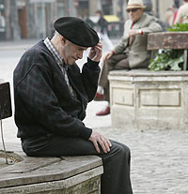
PÉRDIDAS SOCIALES
Status.
Socialización.
Respuesta social.
Actitudes.
Trabajo.
Aptitud.
Jubilación

Slide 18
PÉRDIDAS SOCIALES:
La pérdida de su rango profesional y social.
De medios económicos, amigos y parientes.
Muertes cercanas.

Slide 19
Pérdida de su rango profesional y social
Es como decirle que el aprecio que sentíamos por él/ella era sólo en cuanto que su aporte y presencia nos era útil, pero ahora las cosas cambian: tu presencia no nos es necesaria porque ya no nos puede aportar algo.

Slide 20
Pérdida de su rango profesional y social
Los AM se sienten bien, pero la sociedad les dice por medio de la jubilación u otras señales, que deben dejar el puesto a gente más joven y nueva, y deben retirarse.

Slide 21
PÉRDIDA DE MEDIOS FÍSICOS, AMIGOS Y PARIENTES
Los AM se sienten incapaces de realizar alguna actividad y por lo tanto de desplazarse a cualquier lugar que ellos quieran, tienen miedo a caerse o que les pase otra cosa.

Slide 22
PÉRDIDA DE MEDIOS FÍSICOS, AMIGOS Y PARIENTES
El simple hecho de visitar a la vecina o comadre es para él o ella algo que ya no lo hará, interactuar con los demás y por lo tanto pérdida de amigos.

Slide 23
PÉRDIDA DE MEDIOS FÍSICOS, AMIGOS Y PARIENTES
El hecho de perder un amigo o pariente cercano en el adulto mayo es muy marcado, ya que él simplemente dice “yo ya voy para ese lugar y te alcanzare no te preocupes”.

Slide 24
PÉRDIDA DE MEDIOS FÍSICOS, AMIGOS Y PARIENTES
En un amigo no es muy notoria la pérdida pero en una persona más cercana, en este caso de su esposa (o) afecta más.

Slide 25
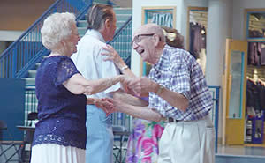
Se dan los casos de que en cierto tiempo (meses), la persona que queda sola fallece y se dice que se muere de tristeza; es decir le afecta DEMASIADO.

Slide 26
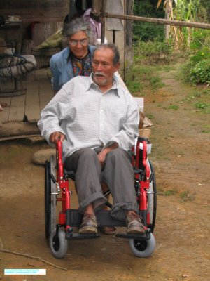
PÉRDIDAS CULTURALES
Los adultos mayores: reto para nuestras conciencias.
Modificación de valores.
Amigos de los ancianos.
Misión de los abuelos.
Soledad.

Slide 27
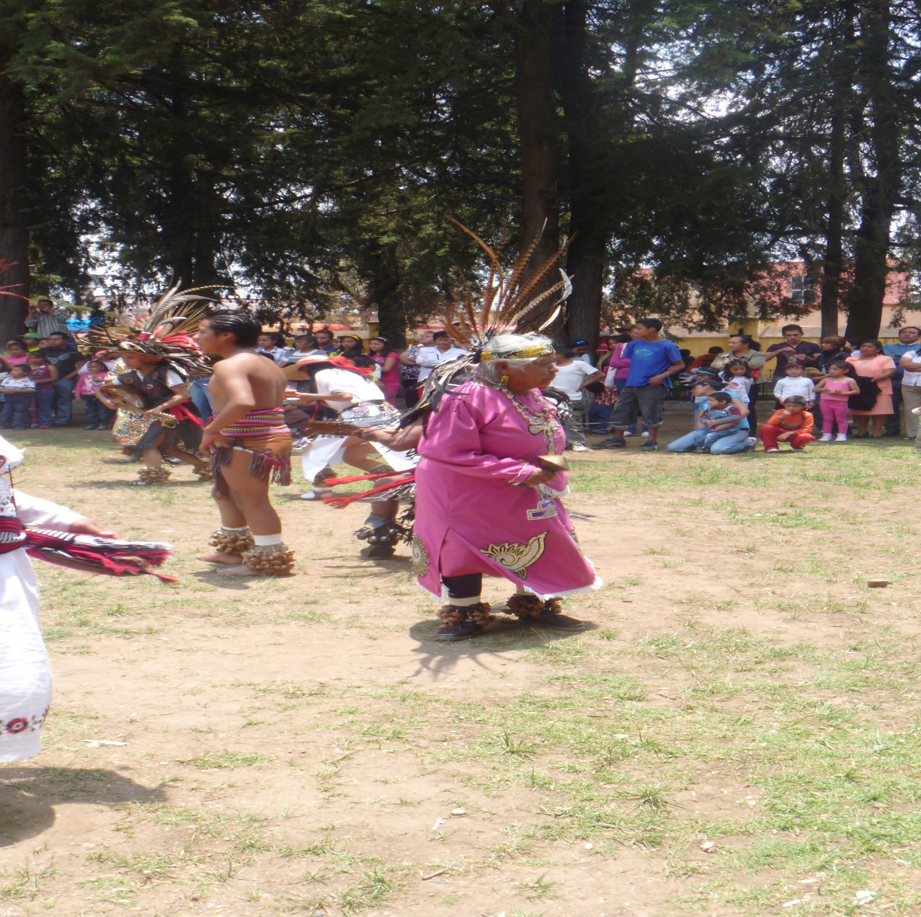

Slide 28
Significado de las pérdidas en los AM
Disminución de la salud física
Pérdida de seres amados
Pérdida de roles importantes
Pérdida de la seguridad financiera

Slide 29
Significado de las pérdidas en los AM
Pérdida de la independencia
Pérdida de la estabilidad mental
Pérdida de la vida

Slide 30
Esperanza en la senectud
Amor de los demás
Interacción de los demás
Libertad de tomar decisiones
Crecimiento atreves del descubrimiento

Slide 31
Esperanza en la senectud
Orientación al futuro
Movimiento activo hacia metas
Vida después de la muerte

Slide 32
Duelo:
Es el dolor de perder
lo que no se quiere perder
lo que se considera un bien
lo que implica un vínculo afectivo
lo que forma parte integral de nuestra vida.

Slide 33
Fuentes de información
Mickey Stanley (2006). Enfermería Geriátrica México. Edit. Mac Graw Hill.
Millan Calenti, J.C. (2006). Principios de Geriatría y Gerontología, España, Ed. Mcgraw-Hill-Interamericana

